Slide 1

Python – Pyval MP (multiprocessus)
➔ Vidéo (53 min) ~1h30 par Frédéric Guérin

Slide 2
Introduction
Dans des exercices précédents, nous avons vu comment on pouvait:
Rendre pyval sécuritaire en contrôlant les GLOBALS et en assainissant le chaîne à évaluer.
Comment utiliser la modularité pour réutiliser du code.
Comment limiter la durée d’une fonction dans le temps avec un décorateur @timout.
Dans le présent document, nous verrons comment on peut créer et contrôler nos propres processus.

Slide 3
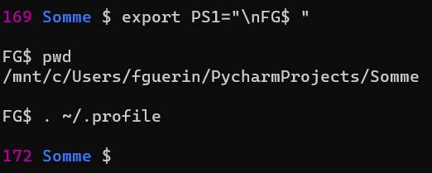
Raccourcir le prompt dans Bash
Pour réaliser cet exercice, votre prompt Bash doit être court. Cela vous évitera de produire des saisies d’écran trop larges. Voici comment procéder, avec vos initiales à la place des miennes:
Pour ma part, je vais continuer à utiliser mon propre prompt dans les exemples, parce qu’il est déjà court.
Vous aussi, vous pouvez procéder ainsi, si votre prompt est court et qu’il fait référence à votre nom.
Pour raccourcir le prompt
Pour revenir comme avant

Slide 4
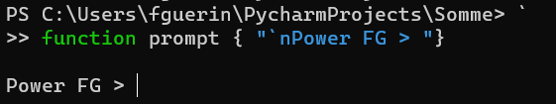
Modifier le prompt dans PowerShell
Ouvrez une console PowerShell. Localisez-vous dans votre dossier de développement Python. Puis modifiez l’invite de commande avec vos propres initiales à la place des miennes, comme ceci:

Slide 5
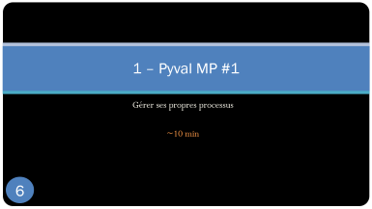
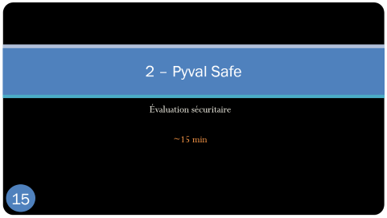
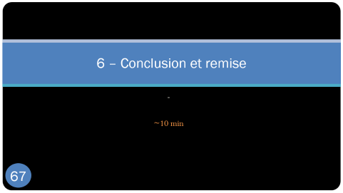
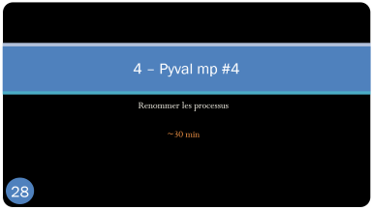
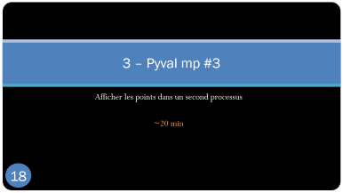
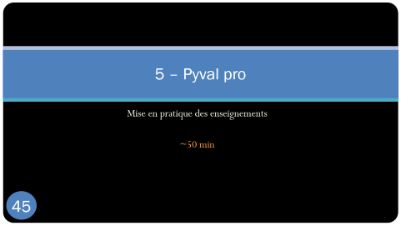



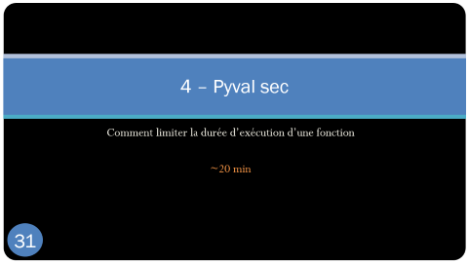

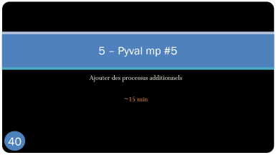
Plan

Slide 6
1 – Pyval MP #1
Gérer ses propres processus
~10 min

Slide 7
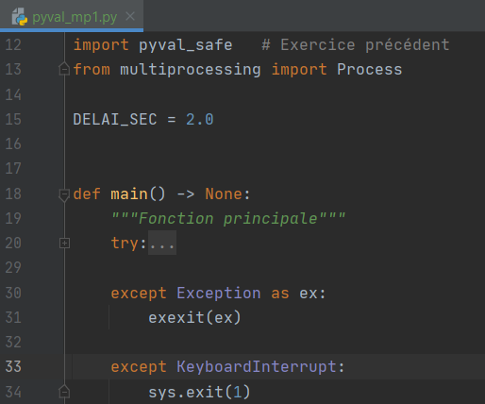
Script pyval_mp1
Définissez le nouveau script suivant.
Le bloc try sera défini à la prochaine diapo.
➔ Explications!

Slide 8
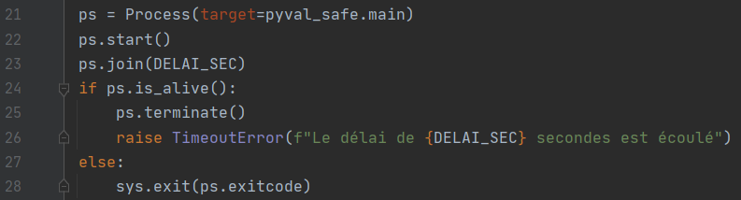
Bloc try
21: Le constructeur Process permet de créer un nouveau processus et c’est la fonction pyval_safe.main qui sera exécutée dans ce nouveau processus.
23: Join permet d’attendre pendant un certain temps que le processus se termine. L’appel se termine lorsque la première de deux circonstances possibles se produit: 1) Le processus se termine ou 2) Le délai est écoulé.

Slide 9
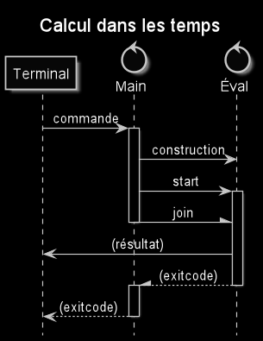
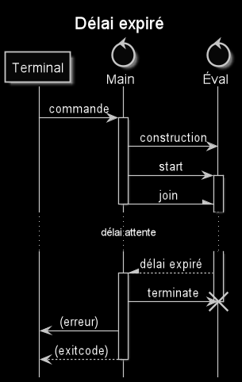
Logique de fonctionnement
Voici deux cas typiques de fonctionnement.
NB: Diagrammes de séquence.

Slide 10
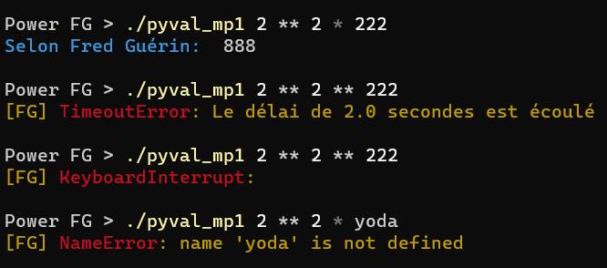
Fonctionnement pyval_mp1
Validez le bon fonctionnement du script comme ceci:
Pyval sec aurait donné une trace d’exécution ici…

Slide 11
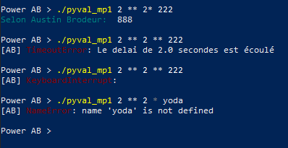
1.1 – Fonctionnement pyval_mp1
Votre saisie comme à la diapo précédente.

Slide 12

Versionnez

Slide 13
2 – Pyval MP #2
Faire quelque chose en attendant…
~10 min

Slide 14
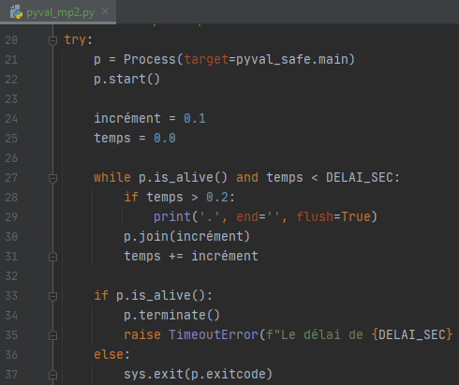
Script pyval_mp2
Ce script est quasi comme le précédent, sauf son bloc try.
Pendant qu’on attend, on en profite pour afficher un point à tous les dixièmes de seconde.

Slide 15
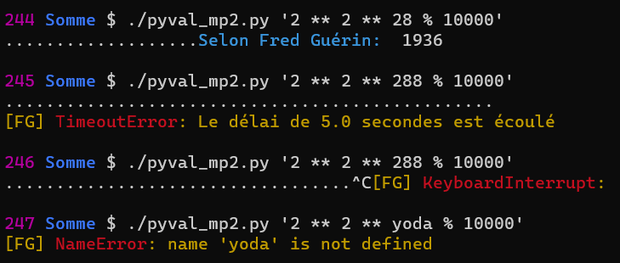
Fonctionnement pyval_mp2
Testez son bon fonctionnement.
Notez que le délai d’attente est de 5 secondes et que le message d’erreur s’affiche sur la ligne suivante, sauf l’interruption clavier.

Slide 16
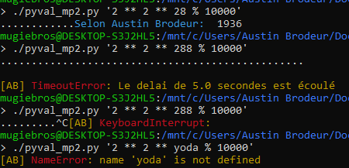
2.1 – Fonctionnement pyval_mp2
Votre saisie comme à la diapo précédente.

Slide 17
Versionnez

Slide 18
3 – Pyval mp #3
Afficher les points dans un second processus
~20 min

Slide 19
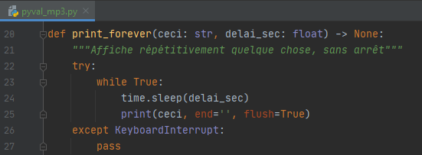
Script pyval_mp3
Ne serait-il pas plus simple de déléguer à un second processus l’affichage des points?
Définissez la fonction suivante:

Slide 20
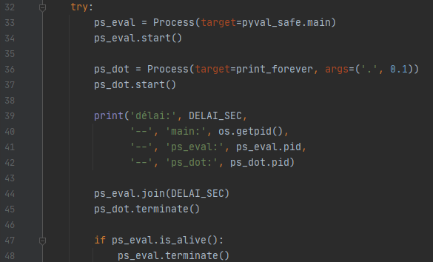
Suite de pyval_mp3
Modifiez ensuite la version précédente du script comme ceci:

Slide 21
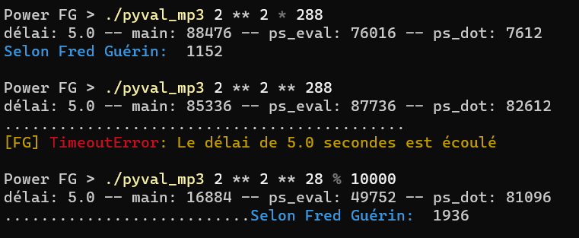
Fonctionnement pyval_mp3
Testez son bon fonctionnement.

Slide 22
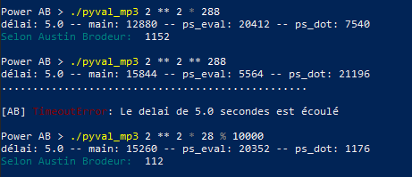
3.1 – Fonctionnement pyval_mp3
Votre saisie comme à la diapo précédente.

Slide 23
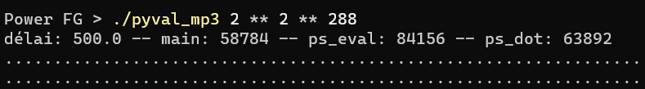
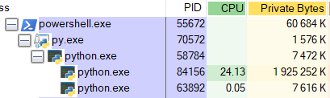
Arborescence Windows
Augmentez le délai à 500 secondes, puis exécutez la commande suivante. Ensuite, ouvrez process explorer, et faites une saisie de l’arborescence des processus, incluant la fenêtre Powershell. Les PID doivent correspondre.

Slide 24

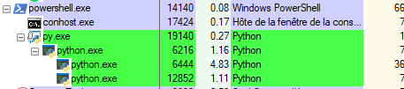
3.2 – Arborescence Windows
Vos deux saisies comme à la diapo précédente.

Slide 25
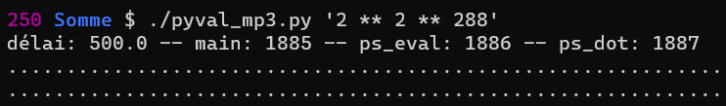
Arborescence Linux
Exécutez la commande suivante sous Linux. Puis dans un second terminal, lancez la commande htop et appuyez sur la touche t pour afficher les arborescences. Faites une saisie. Les numéros de processus doivent correspondre.

Slide 26

3.3 – Arborescence Linux
Vos deux saisies comme à la diapo précédente.

Slide 27
Versionnez

Slide 28
4 – Pyval mp #4
Renommer les processus
~30 min

Slide 29

Setproctitle
Pour fin de débogage, il peut être utile de renommer les processus utilisés par le programme. Pour ce faire, nous allons utiliser le module setproctitle.
Ce module fonctionne bien sous Linux, mais moins bien sous Windows. Installez-le malgré tout sur les deux plateformes, pour que le script ne plante pas sous Windows au moment de l’importation.
Installez ceci

Slide 30


Script pyval_mp4
Modifiez le script précédant pour renommer ses processus.
NB Utilisez vos initiales à la place des miennes.

Slide 31
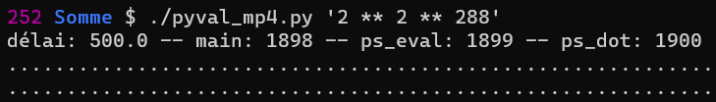
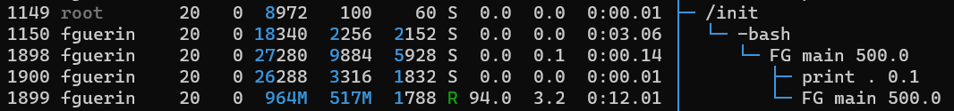
Arborescence Linux renommée
Exécutez la commande suivante sous Linux. Puis dans un second terminal, lancez la commande htop et appuyez sur la touche t pour afficher les arborescences. Faites une saisie. Les numéros de processus doivent correspondre.
Les processus sont renommés

Slide 32
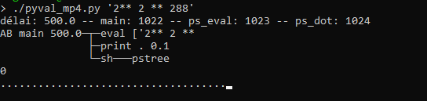
4.1 – Arborescence Linux renommée
Vos deux saisies comme à la diapo précédente.

Slide 33


Le même nom ?
Puisque le processus ps_eval n’a pas été renommé, il porte le même nom que son parent (main).
Pouvez-vous modifier le script pour changer le nom du processus d’évaluation, sans toucher au script pyval_safe ?
Le processus est renommé selon les arguments reçus par le script.

Slide 34
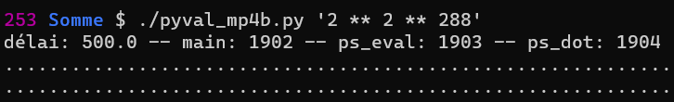
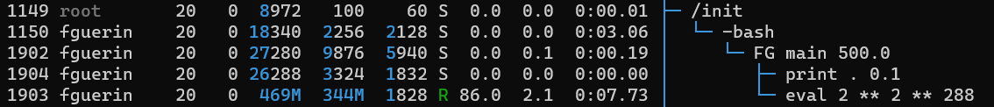
Renommer le processus d’évaluation
Démonstration

Slide 35
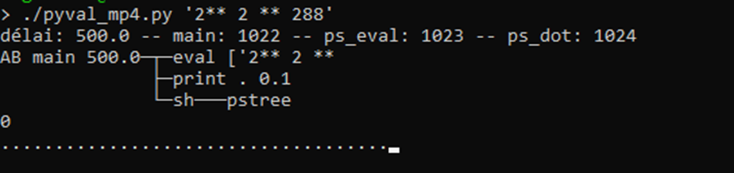
4.2 – Renommer le processus d’évaluation
Vos deux saisies comme à la diapo précédente.

Slide 36
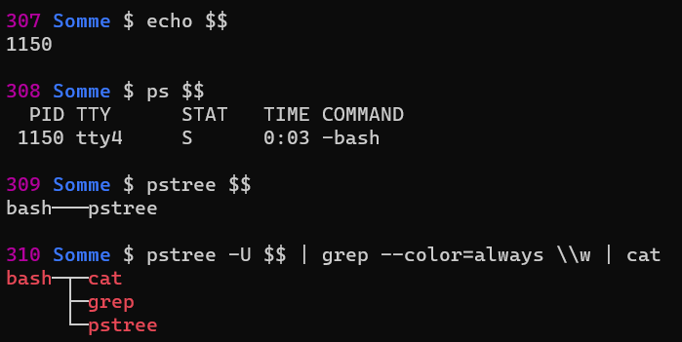
Rappel: pstree
La commande pstree sous linux affiche l’arborescence des processus.
La variable spéciale $$ contient le PID du processus actuellement en cours.

Slide 37
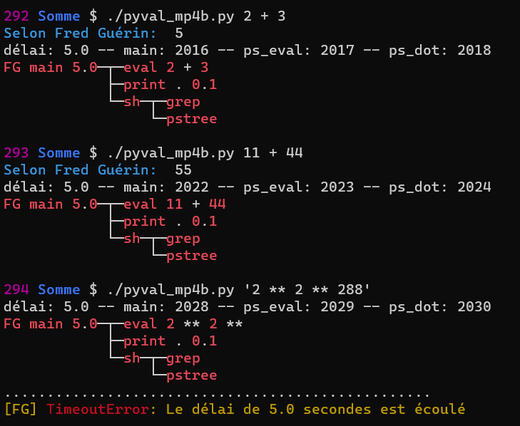
Afficher l’arborescence sous Linux
Si le système est Linux, affichez l’arborescence des processus de votre script Python avec la commande pstree.

Slide 38
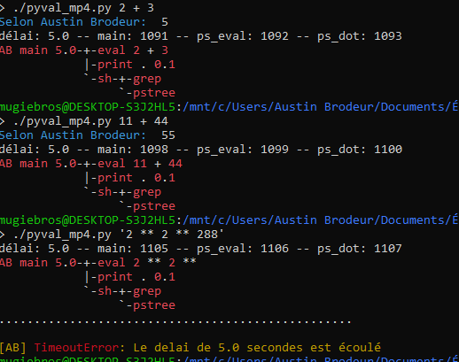
4.3 – Afficher l’arborescence sous Linux
Vos saisies comme à la diapo précédente.

Slide 39
Versionnez

Slide 40
5 – Pyval mp #5
Ajouter des processus additionnels
~15 min

Slide 41
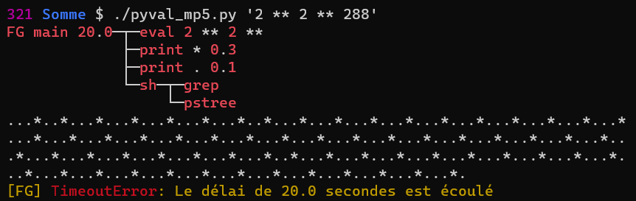
Script pyval_mp5
Ajoutez un nouveau processus qui affiche une étoile à toutes les 0.3 seconde.
NB: On s’attend à avoir trois points entre chaque étoile, mais dans certains cas, il pourrait y a avoir seulement deux, car les processus sont indépendants, non coordonnés, et le processus print 0.1 accumule à chaque boucle un peu de retard par rapport au processus print 0.3.

Slide 42
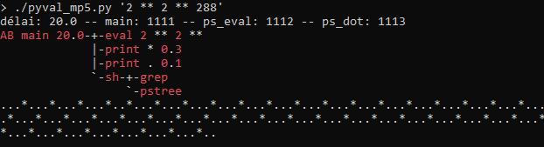
5.1 – Séquence avec étoile
Votre saisie comme à la diapo précédente.
Mettez en surbrillance les occurrences de seulement deux points entre deux étoiles.

Slide 43
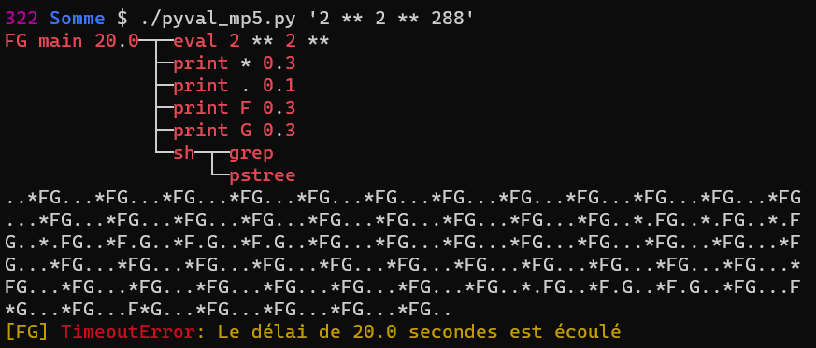
Suite pyval_mp5
Ajoutez deux nouveaux processus qui affichent la première lettre de vos initiales, à toutes les 0.3 secondes. Sur un délai de 20 secondes, identifiez les séquences qui sortent de l’ordre attendu (NB, augmentez le délai au besoin pour que le phénomène se manifeste)

Slide 44
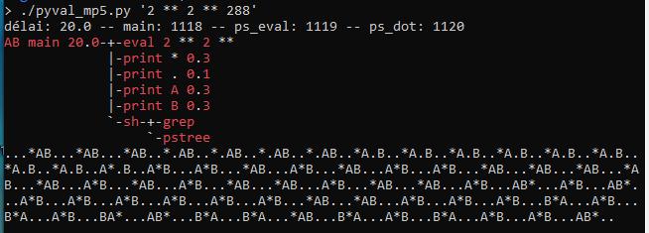
5.2 – Séquence avec initiales
Votre saisie comme à la diapo précédente.
Mettez en surbrillance les occurrences hors d’ordre.

Slide 45
Versionnez

Slide 46
6 – Conclusion et remise
-
~5 min

Slide 47
Conclusion
Concepts abordés dans ce document:
Exécution de code dans un processus indépendant
Gestion des processus
Fonctions: start, join, is_alive, terminate
Propriétés: pid, exitcode
Comment passer des arguments au processus
Modifier le nom d’un processus (linux seulement)
Non vu: communication inter-processus, synchronisation
Indépendance des processus entre eux : des entités autonomes.

Slide 48
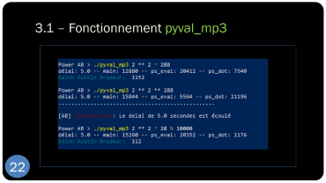
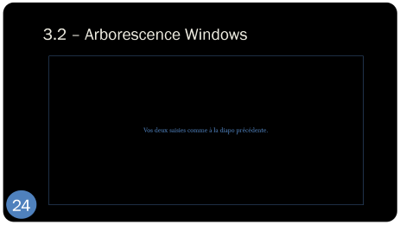
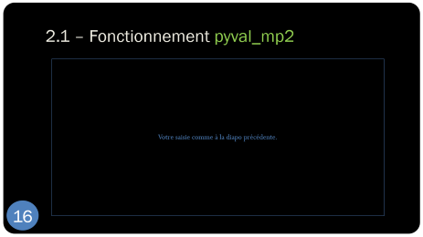
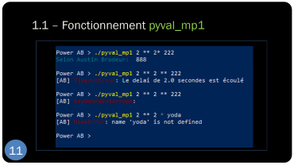
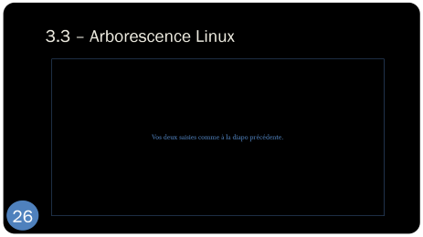
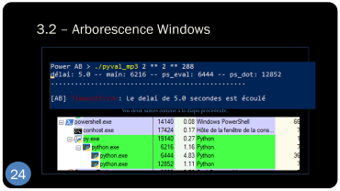
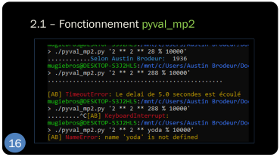

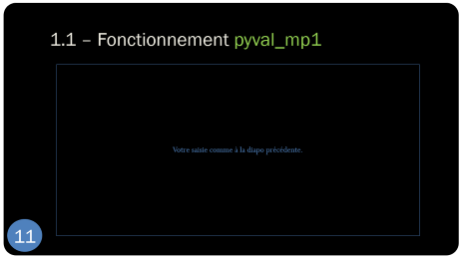
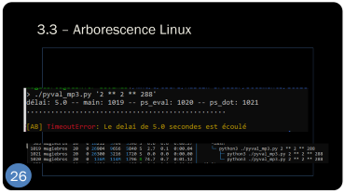
Validations 1 2 3

Slide 49
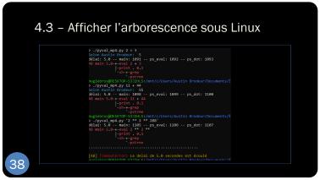









Validations 4 5

Slide 50

6.1 – Historique Git
Saisissez ci-dessous votre historique Git (max 10-15 derniers commits), incluant nom et timestamp des commettants.

Slide 51

Auto-évaluation et remise
Procédez à votre auto-évaluation avec la grille ➔
Remettez cet exercice sur LEA (PPT + Code) avec en commentaire votre note sur 10 et le temps nécessaire pour réaliser l’exercice.
Quoi | Pointage | Vos points
1 – mp1 | 1 | 1
2 – mp2 | 1 | 1
3 – mp3 | 2 | 2
4 – mp4 | 4 | 4
5 – mp5 | 2 | 2
6 – Git | $$−1$$
TOTAL | 10 | 10

Slide 52
Fin
-

